Slide 1
Het succesvol inrichten van Selenium in CI
TestNet Summer School 2015
Versie: 1.0
Datum: 24 juni 2015

Slide 2
Voorstellen
Robin Smit – Test specialist
Martin Visser – Test specialist
Joerek van Gaalen - CTO
Notes:
2

Slide 3
Voorstellen Computest
Begonnen in 2005
60 mensen
Gespecialiseerd in performance testen en testautomatisering
Notes:
3

Slide 4

Voorstellen Computest
Notes:
4

Slide 5
Agenda
Introductie geautomatiseerd testen en CI
Demo bestaande inrichting
Demo inrichten Selenium in CI/Fitnesse
Workshop inrichten Selenium in CI/Fitnesse
Notes:
5

Slide 6
De zaal
Ervaring met Selenium of andere tool?
Waterval of Agile?
Notes:
6

Slide 7
De zaal – Hoe lang duurt een iteratie
1 dag - We zijn volledig continuous
1 – 2 weken
2 – 6 weken
Langer – niet iteratief
Notes:
7

Slide 8
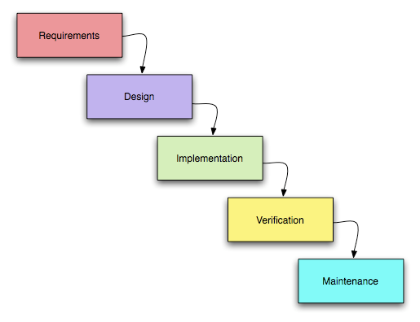
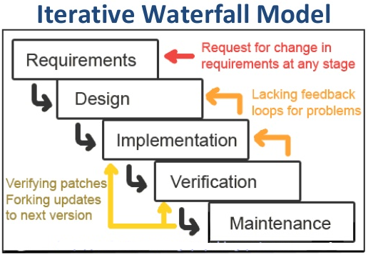
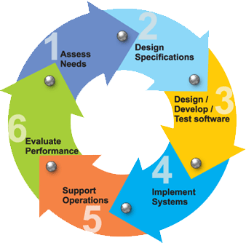
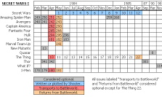
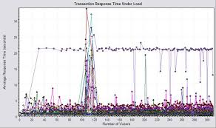


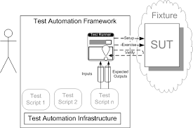
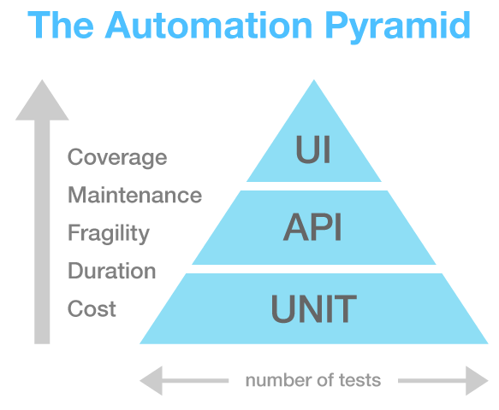
Introductie
Evolutie softwareontwikkeling
Evolutie testautomatisering
Notes:
In de afgelopen decennia is door evolutie de softwareontwikkeling veranderd, van het bureaucratisch en planmatig werken aan 1 oplossing die pas live gaat als het 'goed' is, tot het iteratief doorontwikkelen van groeiende en veranderende applicaties die soms al tijdens de beta fase live zijn gezet.
De hoeveelheid computers en taken van de computers zijn ook behoorlijk veranderd, en zo ook onze verwachtingen en het gebruik vanuit onze samenleving.
Een breder publiek, een breder gebruik, meer kansen om een succes te behalen, maar daardoor ook meer competitie.
De time to market moet kort zijn, om aan te sluiten op de veranderende markt; sneller zijn dan de concurrent.
Of, het product moet kwalitatief beter zijn dan dat van de concurrent.
8

Slide 9
Waarom testautomatisering
Snellere time-to-markt
Betere dekking
Meestal tbv regressietesten
Notes:
The automation pyramid
De 2de driehoek speelt een rol voor beide klanten.
Want met testautomatisering en CI/CD kan je beide klanten voorzien van wat ze nodig hebben.
Wat is geautomatiseerd testen?
Geautomatiseerd testen is natuurlijk het uitvoeren van testgevallen, zonder benodigde tussenkomst van een mens.
Wat is continuous integration?
Het continu (automatisch) laten builden van code en uitvoeren van de unittests, ter voorkoming van build-brekende commits.
Wat is continuous delivery?
Het continu (kunnen) opleveren van werkende software die geslaagd is voor alle tests.
Wat zijn de voordelen van geautomatiseerd functioneel testen?
– verhoogde uitvoersnelheid, test efficiëntie en software kwaliteit
– verlaagde kosten, tijd voor livegang; lagere time-to-market
– verhoogde vertrouwen in het eindproduct
– grotere testdekking
Wat zijn de voordelen van CI/CD?
Door het klein houden van de applicatie wijzigingen per complete testrun, blijven de mogelijke afwijkingen/fouten klein. Daardoor zijn er weinig bugfix wijzigingen nodig en daardoor zijn alle wijzigingen nuttig voor de businesscase.
9

Slide 10
Waarom Continuous Integration / Delivery?
Direct en snelle terugkoppeling testresultaten
Testen hoeven niet meer te worden gepland
Geautomatiseerd releasen zonder teveel tussenstappen
Testautomatisering vereiste
Notes:
The automation pyramid
De 2de driehoek speelt een rol voor beide klanten.
Want met testautomatisering en CI/CD kan je beide klanten voorzien van wat ze nodig hebben.
Wat is geautomatiseerd testen?
Geautomatiseerd testen is natuurlijk het uitvoeren van testgevallen, zonder benodigde tussenkomst van een mens.
Wat is continuous integration?
Het continu (automatisch) laten builden van code en uitvoeren van de unittests, ter voorkoming van build-brekende commits.
Wat is continuous delivery?
Het continu (kunnen) opleveren van werkende software die geslaagd is voor alle tests.
Wat zijn de voordelen van geautomatiseerd functioneel testen?
– verhoogde uitvoersnelheid, test efficiëntie en software kwaliteit
– verlaagde kosten, tijd voor livegang; lagere time-to-market
– verhoogde vertrouwen in het eindproduct
– grotere testdekking
Wat zijn de voordelen van CI/CD?
Door het klein houden van de applicatie wijzigingen per complete testrun, blijven de mogelijke afwijkingen/fouten klein. Daardoor zijn er weinig bugfix wijzigingen nodig en daardoor zijn alle wijzigingen nuttig voor de businesscase.
10

Slide 11
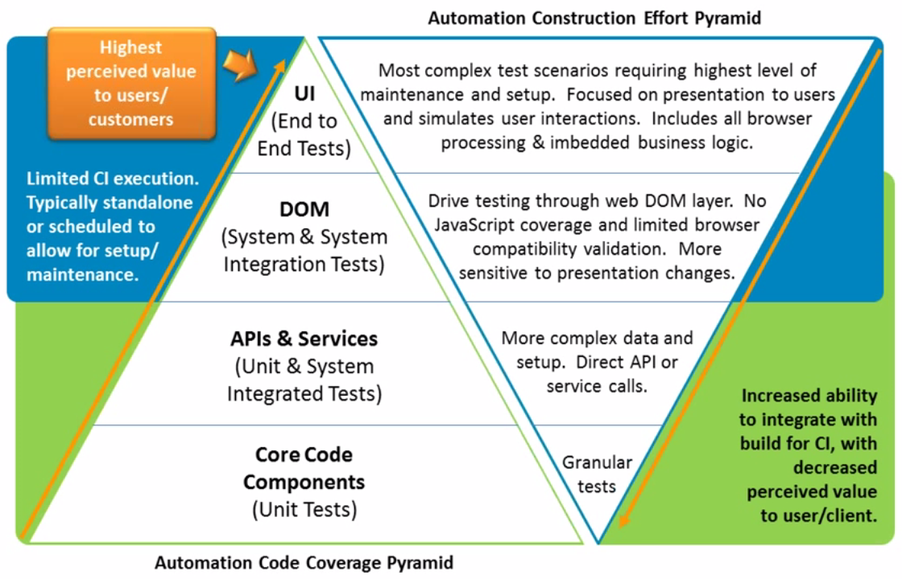
Automation Pyramid
Notes:
The automation pyramid
De 2de driehoek speelt een rol voor beide klanten.
Want met testautomatisering en CI/CD kan je beide klanten voorzien van wat ze nodig hebben.
Wat is geautomatiseerd testen?
Geautomatiseerd testen is natuurlijk het uitvoeren van testgevallen, zonder benodigde tussenkomst van een mens.
Wat is continuous integration?
Het continu (automatisch) laten builden van code en uitvoeren van de unittests, ter voorkoming van build-brekende commits.
Wat is continuous delivery?
Het continu (kunnen) opleveren van werkende software die geslaagd is voor alle tests.
Wat zijn de voordelen van geautomatiseerd functioneel testen?
– verhoogde uitvoersnelheid, test efficiëntie en software kwaliteit
– verlaagde kosten, tijd voor livegang; lagere time-to-market
– verhoogde vertrouwen in het eindproduct
– grotere testdekking
Wat zijn de voordelen van CI/CD?
Door het klein houden van de applicatie wijzigingen per complete testrun, blijven de mogelijke afwijkingen/fouten klein. Daardoor zijn er weinig bugfix wijzigingen nodig en daardoor zijn alle wijzigingen nuttig voor de businesscase.
11

Slide 12
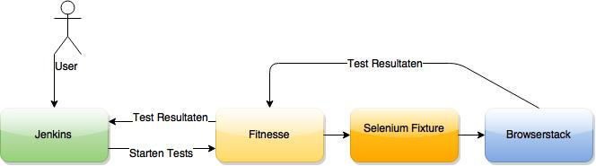
Inrichting infrastructuur
Notes:
12

Slide 13
Demonstatie inrichting Malmberg
FitNesse, Browserstack, Jenkins

Slide 14
Over Malmberg
Educatieve Uitgeverij
Digitalisering met de laatste technieken
Overstap naar DevOps / CI
Notes:
14

Slide 15
Testautomatisering Malmberg
Fitnesse
Selenium
BrowserStack
Jenkins
Notes:
15

Slide 16
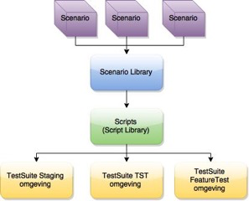
Fitnesse Inrichting
Notes:
16

Slide 17
FitNesse & Selenium
Inrichting Fitnesse
Scenario Library
Opbouw testscripts (leesbaarheid)
Test uitvoeren
Test resultaten
Notes:
17

Slide 18
BrowserStack
Cross-browser mogelijkheden
Meekijken met uitgevoerde test
Screenshots en logging
Notes:
18

Slide 19
Jenkins
Build pipeline
Continuous Integration
Testresultaten
Notes:
19

Slide 20
Demonstatie Testautomatisering
FitNesse, Browserstack, Jenkins

Slide 21
Workshop Testautomatisering
Benodigdheden:
Firefox, Selenium IDE, Xebium Formatter
Firefox: https://www.mozilla.org/nl/firefox/new/
Selenium IDE: via Firefox addons, zoeken naar “Selenium IDE”
Xebium formatter: https://addons.mozilla.org/nl/firefox/addon/selenium-xebium-formatter/
of
Google naar “selenium xebium formatter” en volg eerste link
Notes:
21

Slide 22
Workshop Testautomatisering
Fitnesse:
http://…
Jenkins
http://…
Notes:
22

Slide 23
Vragen?
Blogs: www.computest.nl
Notes:
23

